Slide 1
STERKE KERK OP KWETSBARE PLEK IN NOORD-GHANA

Slide 2
In Noord-Ghana zijn moslims in de meerderheid

Slide 3
Voorganger zijn van een afgelegen dorpskerk is uitdagend

Slide 4
Veel voorgangers krijgen niet betaald voor hun werk

Slide 5
Ze zijn gemotiveerd, maar hebben behoefte aan opleiding

Slide 6
Een opleiding helpt voorgangers hun werk beter te doen

Slide 7
De kennis die ze opdoet helpt Monica (40) bij haar preken

Slide 8
Op bijbelclubs leren kinderen de bijbel lezen in hun eigen taal

Slide 9
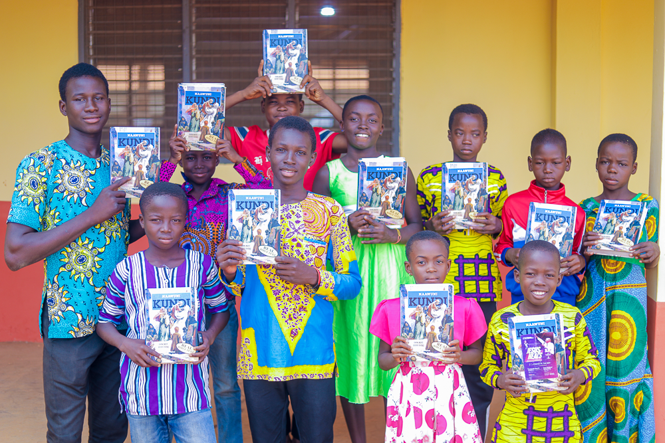
Bedankt voor
je steun voor bijbelclubs en
goed getrainde voorgangers
in Noord-Ghana

